Slide 1
Instituto Nacional de Educacion Diversificvada INED Santa Cruz Naranjo
Nombre: Edras de Jesus Garcia Donis
Grado: 4to mecánica
Seccion: b

Slide 2
Partes Internas y externas de la computadora
Las partes internas de una computadora incluyen el procesador (CPU), la placa base, la memoria RAM, el disco duro o SSD, la fuente de poder y las tarjetas de video y sonido. Las partes externas, también llamadas periféricos, son el monitor, teclado, ratón (mouse), bocinas, impresora y micrófono

Slide 3
Partes Internas
el procesador
tarjeta madre
memoria RAM
disco de almacenamiento
fuente de alimentación.

Slide 4
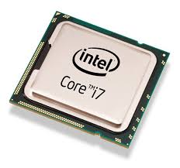
Procesador
Un procesador, o más específicamente, una Unidad Central de Procesamiento (CPU), es el "cerebro" de un dispositivo electrónico

Slide 5
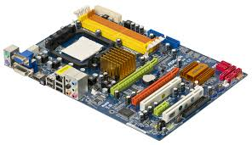
Tarjeta Madre
es el circuito impreso principal de una computadora que conecta y permite la comunicación entre todos sus componentes esenciales

Slide 6
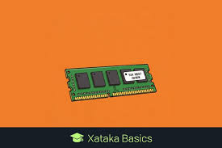
Memoria RAM
es un componente fundamental para el rendimiento de una computadora, ya que almacena temporalmente los datos que el procesador necesita para ejecutar programas y tareas

Slide 7
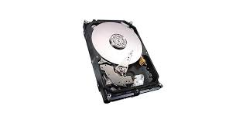
Disco de almacenamiento
es un dispositivo de hardware que se usa para guardar y recuperar datos digitales, como archivos, sistemas operativos y programas

Slide 8
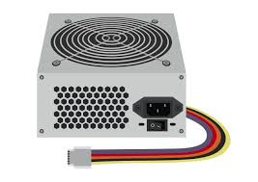
Fuente de alimentación
es un dispositivo eléctrico que suministra energía eléctrica a una carga o aparato electrónico

Slide 9
Partes externas de la computadora
el monitor
el teclado
el mouse
las bocinas
la impresora

Slide 10
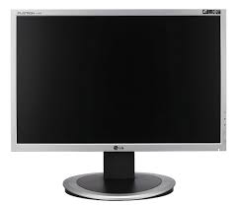
Monitor
dispositivo de salida de una computadora que muestra información visual, como texto, imágenes y videos, en una pantalla

Slide 11
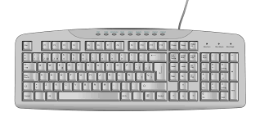
Teclado
dispositivo de entrada, inspirado en el de las máquinas de escribir, que utiliza un sistema de botones o teclas para ingresar datos alfanuméricos, símbolos y comandos a una computadora u otro dispositivo electrónico

Slide 12
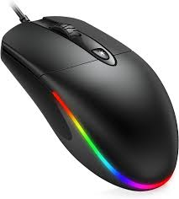
Mouse
dispositivo de entrada de la computadora que detecta su movimiento sobre una superficie plana para controlar la posición del puntero o cursor en la pantalla

Slide 13
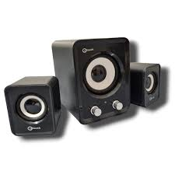
Bocinas
las bocinas son dispositivos de salida que permiten al usuario escuchar audio, como música, videos, efectos de sonido y alertas del sistema.

Slide 14
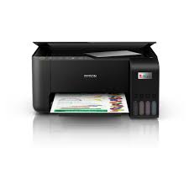
Impresora
dispositivo periférico que produce una copia física, generalmente en papel u otro medio físico, de textos, gráficos o imágenes que están en formato digital

Slide 15
GRACIAS POR HABER VISTO LA PRESENTACION

